Slide 1







Slide 2

- Đọc đúng và diễn cảm bài thơ Trong lời mẹ hát. Biết nhấn giọng vào những từ ngữ thể hiện tình cảm, cảm xúc của bạn nhỏ đối với người mẹ của mình.
- Nhận biết được vẽ đẹp, ý nghĩa của lời mẹ ru đối với cuộc đời người con. Lòng biết ơn của người con đối với mẹ. Hiểu điều tác giả muốn nói qua bài thơ.
- Hiểu và biết ơn công lao của cha mẹ hay người nuôi dưỡng, dạy dỗ mình. Có ý thức rèn luyện để đền đáp công ơn ấy. Hiểu ý nghĩa và trân trọng những bài hát ru của bà, của mẹ.
- Phát triển năng lực ngôn ngữ.
- Biết vận dụng bài học vào thực tiễn cuộc sống: Tự tin trong giao tiếp, biết chia sẻ.

Slide 3


Slide 4

Kể cho bạn nghe một kỉ niệm với người thân mà em nhớ nhất. Nêu cảm nghĩ của em khi nhớ về kỉ niệm ấy.

Slide 5


Slide 6


Slide 7
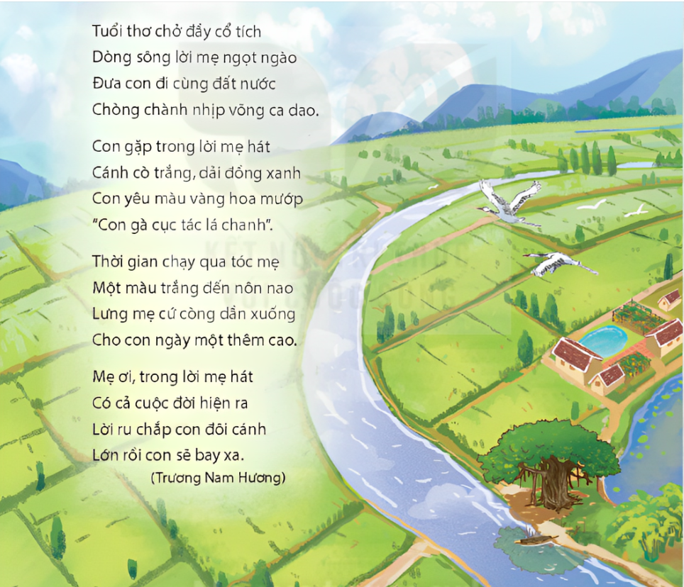

Tuổi thơ chở đầy cổ tích
Dòng sông lời mẹ ngọt ngào
Đưa con đi cùng đất nước
Chòng chành nhịp võng ca dao.
Con gặp trong lời mẹ hát
Cánh cò trắng, dải đồng xanh
Con yêu màu vàng hoa mướp
“Con gà cục tác lá chanh".
Thời gian chạy qua tóc mẹ
Một màu trắng đến nôn nao
Lưng mẹ cứ còng dần xuống
Cho con ngày một thêm cao.
Mẹ ơi, trong lời mẹ hát
Có cả cuộc đời hiện ra
Lời ru chắp con đôi cánh
Lớn rồi con sẽ bay xa.
(Trương Nam Hương)

Slide 8

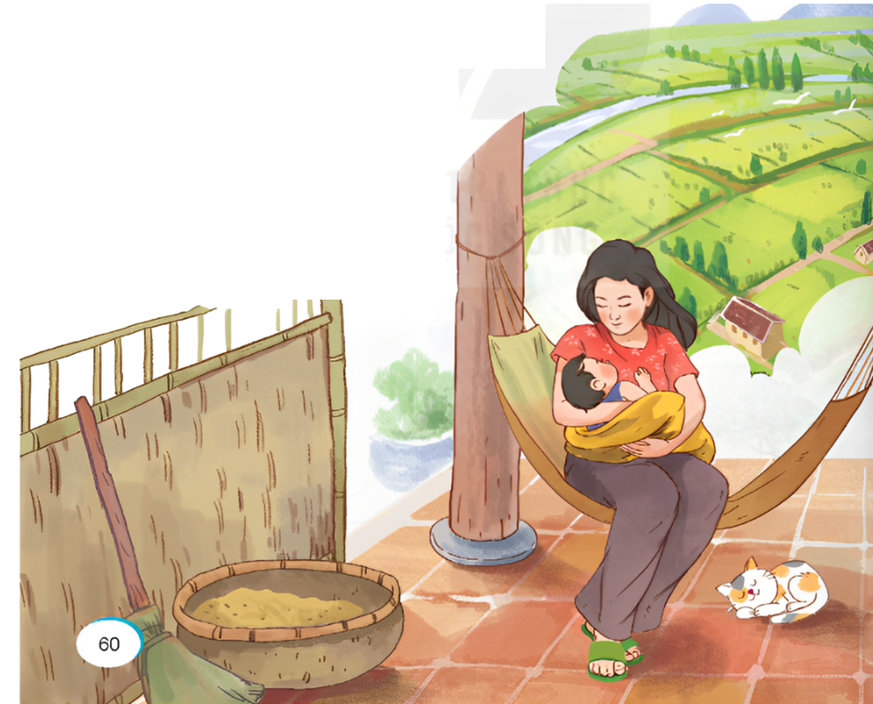
chòng chành
võng
nôn nao

Slide 9

Con gặp/ trong lời mẹ hát
Cánh cò trắng,/ dải đồng xanh
Con yêu/ màu vàng hoa mướp
“Con gà /cục tác lá chanh".
Thời gian/ chạy qua tóc mẹ
Một màu trắng /đến nôn nao
Lưng mẹ/ cứ còng dần xuống
Cho con/ ngày một /thêm cao.

Slide 10

Tuổi thơ chở đầy cổ tích
Dòng sông lời mẹ ngọt ngào
Đưa con đi cùng đất nước
Chòng chành nhịp võng ca dao.
Con gặp trong lời mẹ hát
Cánh cò trắng, dải đồng xanh
Con yêu màu vàng hoa mướp
“Con gà cục tác lá chanh".
Thời gian chạy qua tóc mẹ
Một màu trắng đến nôn nao
Lưng mẹ cứ còng dần xuống
Cho con ngày một thêm cao.
Mẹ ơi, trong lời mẹ hát
Có cả cuộc đời hiện ra
Lời ru chắp con đôi cánh
Lớn rồi con sẽ bay xa.
(Trương Nam Hương)

Slide 11
1
Tuổi thơ chở đầy cổ tích
Dòng sông lời mẹ ngọt ngào
Đưa con đi cùng đất nước
Chòng chành nhịp võng ca dao.
Con gặp trong lời mẹ hát
Cánh cò trắng, dải đồng xanh
Con yêu màu vàng hoa mướp
“Con gà cục tác lá chanh".
Thời gian chạy qua tóc mẹ
Một màu trắng đến nôn nao
Lưng mẹ cứ còng dần xuống
Cho con ngày một thêm cao.
Mẹ ơi, trong lời mẹ hát
Có cả cuộc đời hiện ra
Lời ru chắp con đôi cánh
Lớn rồi con sẽ bay xa.
(Trương Nam Hương)
2
3
4

Slide 12

Khổ 1:
Tuổi thơ gắn với câu chuyện cổ tích mẹ kể, những câu ca dao mẹ ru.
Khổ 2:
Những hình ảnh thân thương hiện lên trong lời mẹ hát.
Sự vất vả, hi sinh thầm lặng của mẹ đã giúp con khôn lớn.
Khổ 3:
Lời hát của mẹ giúp con hiểu thêm cuộc đời, giúp con có thêm động lực để thực hiện những ước mơ.
Khổ 4:

Slide 13

1
Tuổi thơ chở đầy cổ tích
Dòng sông lời mẹ ngọt ngào
Đưa con đi cùng đất nước
Chòng chành nhịp võng ca dao.
Con gặp trong lời mẹ hát
Cánh cò trắng, dải đồng xanh
Con yêu màu vàng hoa mướp
“Con gà cục tác lá chanh".
Thời gian chạy qua tóc mẹ
Một màu trắng đến nôn nao
Lưng mẹ cứ còng dần xuống
Cho con ngày một thêm cao.
Mẹ ơi, trong lời mẹ hát
Có cả cuộc đời hiện ra
Lời ru chắp con đôi cánh
Lớn rồi con sẽ bay xa.
(Trương Nam Hương)
2
3
4

Slide 14


Slide 15
Khổ thơ nào cho thấy ngay từ thuở ấu thơ, bạn nhỏ đã được nghe mẹ kể chuyện cổ tích. Hát ru, những bài ca dao.
Câu 1:
Khổ đầu tiên (Khổ 1) cho thấy ngay từ thuở ấu thơ, bạn nhỏ đã được nghe mẹ kể chuyện cổ tích. Hát ru, những bài ca dao.
1
Tuổi thơ chở đầy cổ tích
Dòng sông lời mẹ ngọt ngào
Đưa con đi cùng đất nước
Chòng chành nhịp võng ca dao.

Slide 16
Tìm những hình ảnh đẹp, gần gũi được gợi ra từ lời hát ru của mẹ.
Câu 2:
Những hình ảnh đẹp, gần gũi được gợi ra từ lời hát ru của mẹ: cánh cò trắng, đồng lúa, hoa mướp vàng, và những câu đồng dao.

Slide 17
Qua cảm nhận của bạn nhỏ về mẹ (ở khổ thơ thứ 3), em thấy bạn nhỏ là người như thế nào?
Câu 3:
Qua cảm nhận của bạn nhỏ về mẹ (mẹ vất vả, hi sinh vì con). Em thấy bạn nhỏ là người rất yêu thương mẹ, hiểu mẹ quan tâm đến mẹ, rất tình cảm, hiểu công ơn của mẹ, có lòng biết ơn, biết suy nghĩ và rất tinh tế.
Thời gian chạy qua tóc mẹ
Một màu trắng đến nôn nao
Lưng mẹ cứ còng dần xuống
Cho con ngày một thêm cao.
3

Slide 18
Dựa theo nội dung khổ thơ thứ 4, đóng vai bạn nhỏ để nói lời tâm sự với mẹ
Câu 4:

Slide 19
Tuổi thơ chở đầy cổ tích
Dòng sông lời mẹ ngọt ngào
Đưa con đi cùng đất nước
Chòng chành nhịp võng ca dao.
Con gặp trong lời mẹ hát
Cánh cò trắng, dải đồng xanh
Con yêu màu vàng hoa mướp
“Con gà cục tác lá chanh".
Thời gian chạy qua tóc mẹ
Một màu trắng đến nôn nao
Lưng mẹ cứ còng dần xuống
Cho con ngày một thêm cao.
Mẹ ơi, trong lời mẹ hát
Có cả cuộc đời hiện ra
Lời ru chắp con đôi cánh
Lớn rồi con sẽ bay xa.
(Trương Nam Hương)
Câu 4:
Theo em, bài thơ Trong lời mẹ hát muốn nói về điều gì?
A. Những kỉ niệm thân thương thời thơ ấu
B. Lòng biết ơn đối với cha mẹ
C. Vẻ đẹp và ý nghĩa của những bài hát ru

Slide 20
1
Tuổi thơ chở đầy cổ tích
Dòng sông lời mẹ ngọt ngào
Đưa con đi cùng đất nước
Chòng chành nhịp võng ca dao.
Con gặp trong lời mẹ hát
Cánh cò trắng, dải đồng xanh
Con yêu màu vàng hoa mướp
“Con gà cục tác lá chanh".
Thời gian chạy qua tóc mẹ
Một màu trắng đến nôn nao
Lưng mẹ cứ còng dần xuống
Cho con ngày một thêm cao.
Mẹ ơi, trong lời mẹ hát
Có cả cuộc đời hiện ra
Lời ru chắp con đôi cánh
Lớn rồi con sẽ bay xa.
(Trương Nam Hương)
Học thuộc lòng 3 khổ thơ cuối
2
3
4

Slide 22


Slide 23
Tuổi thơ chở đầy cổ tích
Dòng sông lời mẹ ngọt ngào
Đưa con đi cùng đất nước
Chòng chành nhịp võng ca dao.
Con gặp trong lời mẹ hát
Cánh cò trắng, dải đồng xanh
Con yêu màu vàng hoa mướp
“Con gà cục tác lá chanh".
Thời gian chạy qua tóc mẹ
Một màu trắng đến nôn nao
Lưng mẹ cứ còng dần xuống
Cho con ngày một thêm cao.
Mẹ ơi, trong lời mẹ hát
Có cả cuộc đời hiện ra
Lời ru chắp con đôi cánh
Lớn rồi con sẽ bay xa.
(Trương Nam Hương)

Slide 24


Slide 25
Tuổi thơ chở đầy cổ tích
Dòng sông lời mẹ ngọt ngào
Đưa con đi cùng đất nước
Chòng chành nhịp võng ca dao.
Con gặp trong lời mẹ hát
Cánh cò trắng, dải đồng xanh
Con yêu màu vàng hoa mướp
“Con gà cục tác lá chanh".
Thời gian chạy qua tóc mẹ
Một màu trắng đến nôn nao
Lưng mẹ cứ còng dần xuống
Cho con ngày một thêm cao.
Mẹ ơi, trong lời mẹ hát
Có cả cuộc đời hiện ra
Lời ru chắp con đôi cánh
Lớn rồi con sẽ bay xa.
(Trương Nam Hương)
Câu 1:
Tìm những hình ảnh nhân hoá trong bài thơ Trong lời mẹ hát.
tuổi thơ – chở cổ tích
dòng sông – đưa con đi
thời gian – chạy qua tóc mẹ
lời ru – chấp cánh cho con

Slide 26
Viết 2 - 3 câu về những việc mẹ đã làm cho con, trong đó có trạng ngữ chỉ thời gian hoặc nơi chốn.
Câu 2:
Trong nhà, mẹ là người tuyệt vời nhất. Mẹ thường dậy rất sớm nấu bữa sáng cho cả gia đình. Tuần trước, mẹ đã nấu một món chè cho em ăn thật ngon.

Slide 27

Chia sẻ bài học với người thân
Chuẩn bị bài mới

Slide 28


